Slide 1
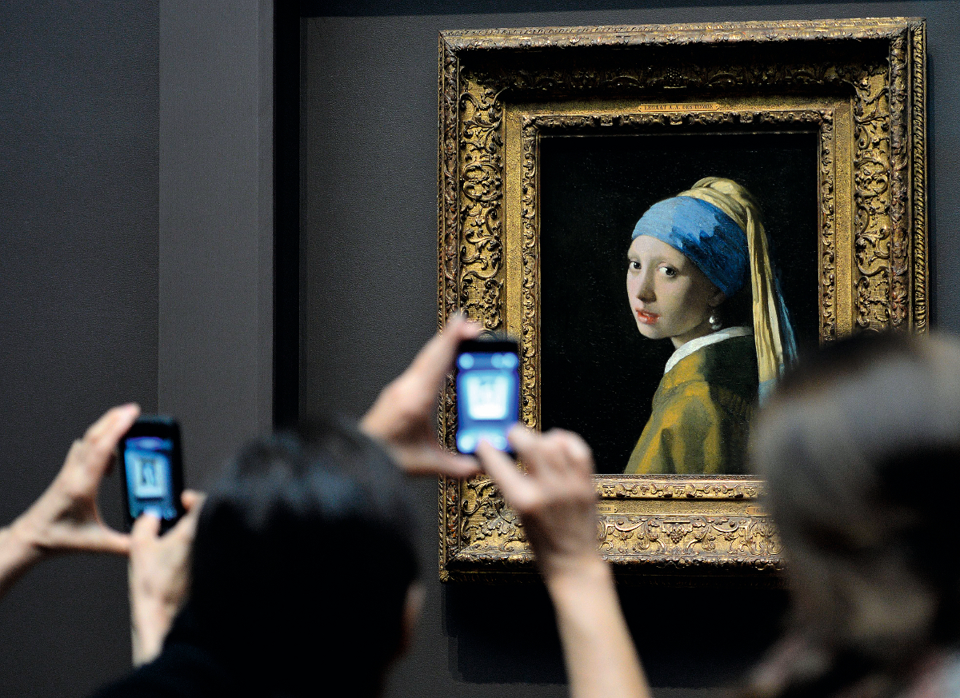
Fra renessanse til barokk 1500-1600-tallet
STAN HONDA/Afp/NTB scanpix

Slide 2
Førlesning
Hva forbinder du med ordene renessanse, humanisme, reformasjon og barokk?
Diskuter med en medelev

Slide 3
Kjennetegn i tiden
et endret samfunns- og menneskesyn
nye oppfinnelser
byvekst som følge av et voksende handelsborgerskap
boktrykkerkunst

Slide 4
Kjennetegn i tiden
maktreduksjon i kirken og Luthers reformasjon
mer detaljer og følelser i kunsten
topografisk diktning på 1500-tallet
salmer og religiøs diktning på 1600-tallet

Slide 5
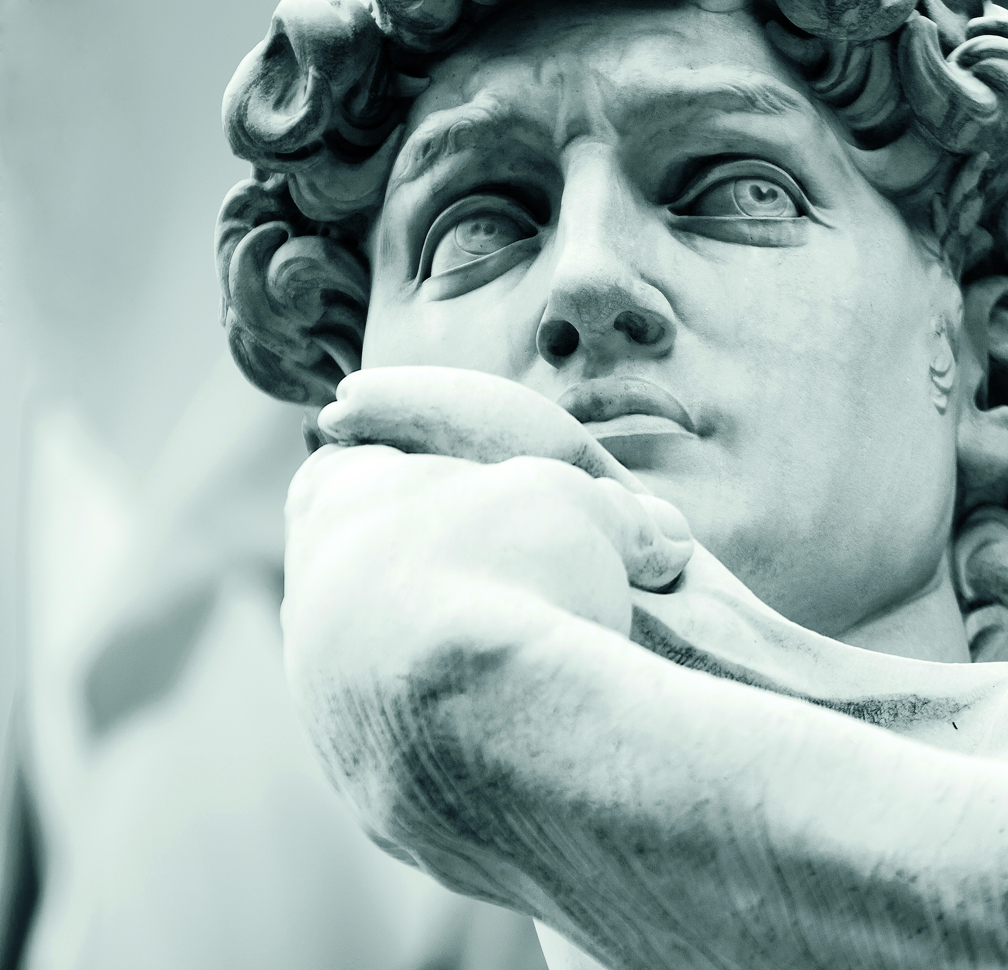
Renessansen er porten til oss selv og vår egen tid. Der begynner vårt eventyr: Mennesket som tar tilværelsen i sine egne hender. (André Bjerke)
Paolo Cipriani/iStock

Slide 6
Gjenfødelse og Ad fontes
Renessanse = gjenfødelse
ad fontes = gå til kildene
Kildene - kunst og kultur fra antikken
Forenklet kan vi si at det antikke idealet var et menneske som forstod verden og hersket over den ved hjelp av fornuften sin

Slide 7
Et endret kunstsyn hyller renessansemennesket
Kunsten ønsket å vise et menneske skapt i Guds bilde
Malerier og skulpturer skulle nå være detaljerte og realistiske og vise følelser

Slide 8
Shakespeare (1564–1616)
For et mesterverk mennesket er! Så opphøyet i sin fornuft! Så ubegrenset i sine evner! Så uttrykksfullt og beundringsverdig i skikkelse og bevegelse! Så lik en engel i sin handling! Så lik en gud i tankekraft!Verdens pryd! Alle skapningers forbilde!
«What a Piece of Work is Man», fra Hamlet

Slide 9
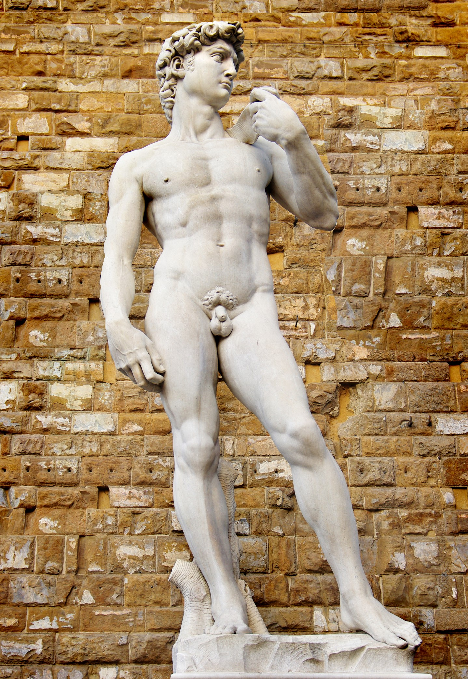
Dante Alighieri (1265–1321) skrev Den gudommelige komedie, Divina Commedia
Giovanni Boccaccio (1313–1375) regnes som grunnleggeren av den italienske prosadiktningen. Han skrev Decameronen.
Freesurf69/Dreamstime

Slide 10
Miguel de Cervantes (1547–1616) er kjent for sitt berømte verk Don Quijote.
Den franske filosofen og forfatteren Michel de Montaigne (1533–1592) er først og fremst kjent for sine sjangerskapende essays.

Slide 11
De norske renessansehumansistene
Absalon Pederssøn Beyer fra Bergen
Jens Nilssøn fra Oslo
Peder Claussøn Friis fra Stavanger
Alle var utdannet prester, men de var også opptatt av historie og geografi.

Slide 12
Absalon: Om Norgis Rige (1567)
«Så har Norges rikes barndom vært den tid hun stod øde, full av skoger, mark, berg og daler, og så skarp og sur ut, og var ligervis som hun var nyfødt og barn. Dernest begynte hennes adolescentia [= lat. «ung- dom»], det er, hun begynte å vokse og formere seg dag for dag, år for år, inntil hun ble høy og stor [...]. Deretter begynte hennes juventus, det er hennes aller beste ungdoms alder [...] Deretter begynte hennes mandoms alder, som er at hun bortkastet mange tyranners åk, og fikk seg et hode og en regentere og monarcham.»

Slide 13
Barokken
[...] Gud er Gud, om alle Land Laa øde / Gud er Gud om alle Mand Var døde [...].
(Petter Dass)
Sterke kontraster
Dødsangst
Hekseprosesser

Slide 14
Den barokke litteraturen:
Les utdraget. Hva kjennetegner formen?
Min Lyst og min Fryd Forfriskis ved Engle-basuner og Lyd, Men GUd er ald Lysten for mig og for dem! Far op da, min Siæl, og ald Verden forglem!
Fra Thomas Kingo: «Keed af Verden, og kier ad Himmelen»

Slide 15
Hva kjennetegner litteraturen på 1600-tallet?
følelsesbetont, bilderik og ganske kunstig
enkle budskap pakkes inn i en komplisert form
alvorlige temaer, men de hadde et lekende, fantasifullt forhold til språket
vanskelig ordvalg og setningsbygning, overraskende tankevendinger og en metaforisk bildebruk med dekorativt formål er karakteristisk

Slide 16
Typiske sjangere:
Salmer
Preken- og oppbyggelseslitteratur
Andaktsbøker
Leilighetsdiktning
Historiske og topografiske skrifter

Slide 17
Barselstuen av Ludvig Holberg
«Jeg må også avbryte, og ta avskjed, og ønsker av mitt innerste hjertes recess og grunn min høytærede og høytestimerte madam en snar og hastig opp- komst, restitusjon og forbedring, i like måte, at den kjære livsfrukt, som himlens godhet har velsignet henne med, den lille deilige første plante, som er satt i hennes urtegård, må oppvokse og framspire de kjære foreldre til glede, contentement og fornøyelse.»

Slide 18
Typiske virkemidler
Overdrivelser
Motsetninger, kontraster
Mange adjektiver
Kunstferdig, snirklet
Utrop og befalinger
Sterke følelser og lidenskaper
Stor dramatikk
Voldsom og svulstig

Slide 19
Memento mori og Carpe Diem

Slide 20
Thomas Kingo
Som den Gyldne Sool frembryder Giennom den kulsorte Sky, Og sin straale-Glands utskyder, Saa at Mørk og Molm maa fly, Saa min Jesus aff sin Grav, Og det dybe Dødsens Hav Opstood ærefuld aff Døde, Imod Paaske Morgen-røde.

Slide 21
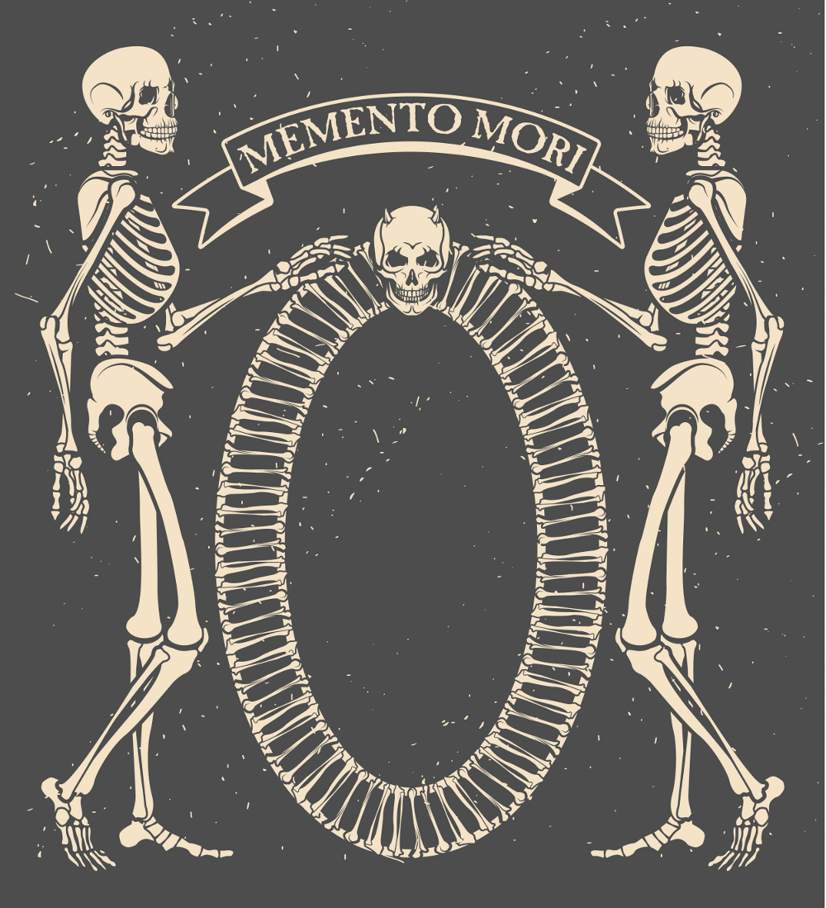
Dorothe Engelbretdotter
Aften-Sang (Siælens Sangoffer 1685)
Dagen viger og gaar bort,
Luften bliver tyk og sort,
Solen alt har dalet plat,
Det gaar ad den mørke Nat.
Tiden sagte lister sig,
Glasset rinder hastelig,
Døden os i Hælen gaar,
Ævigheden forestaar.
Moloko88/Shutterstock

Slide 22
Petter Dass: Nordlands trompet
Vær hilset, I, Nordlands bebyggende MændFra Verten i Huset til trælende Svend,Vær hilset, I, Kofte-klæd Bønder!Ja samtlig saa vel ud til Fiære som FieldSaa vel den der bruger med Fisken paa GieldSom salter Graae-Torsken i Tønder.Vær hilset, I Geistligheds hederlig LiusPrælater, og Orden i Helligdoms Huus,Hver i sin Bestilling hin gieve!

Slide 23
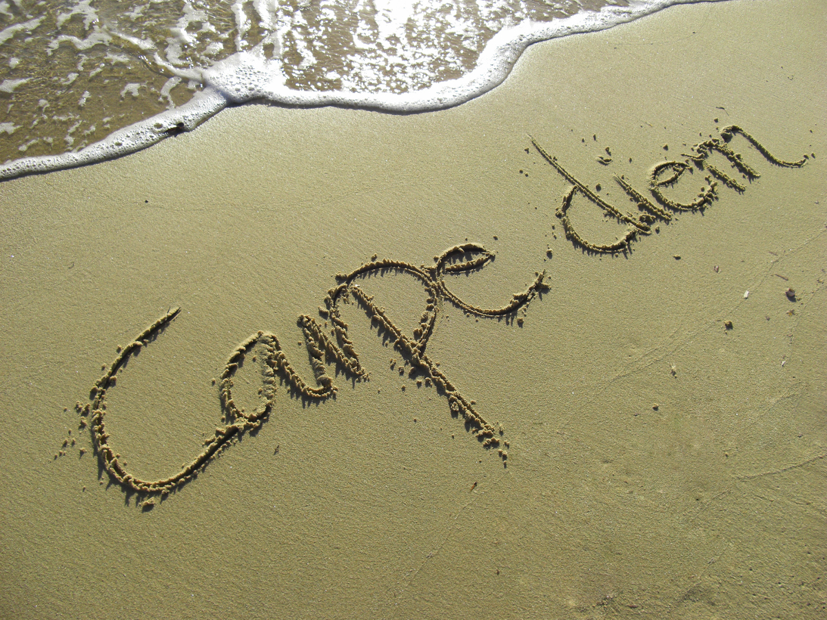
Carpe diem
Carpe diem quam minimum credula postero
Grip dagen, stol så lite som mulig på den neste
Dieter Hawlan/Shutterstock

